Slide 1
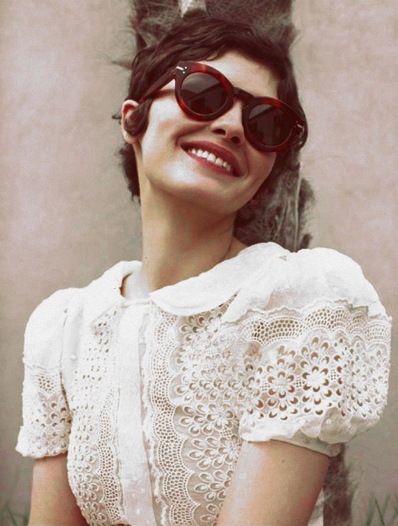
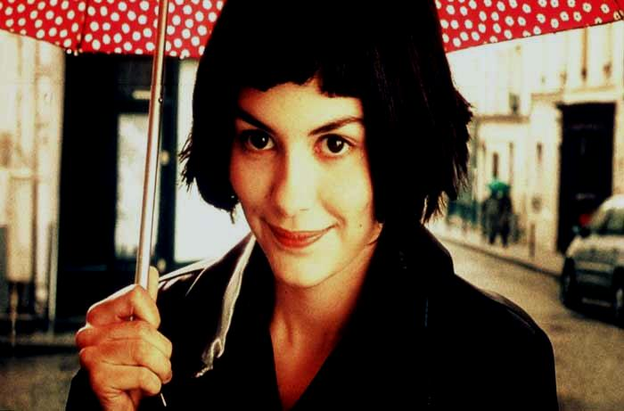
Audrey Tautou
Одрі Жюстін Тоту
французька кіноактриса

Slide 2
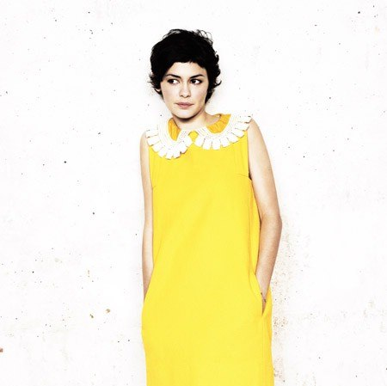
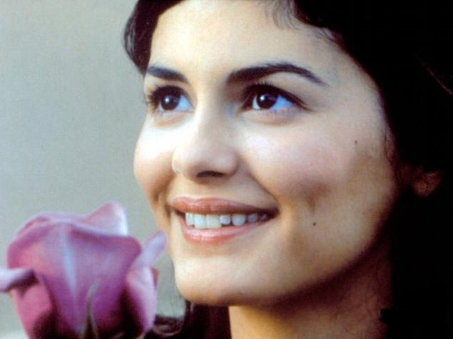
Народилася 9 серпня 1976 року в Бомоні, у родині лікаря-дантиста і вчительки.

Slide 3
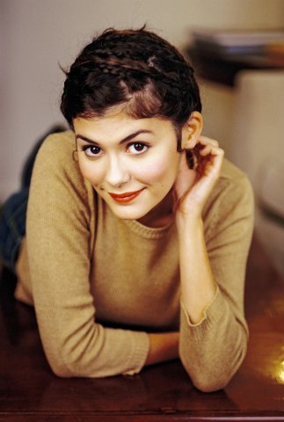
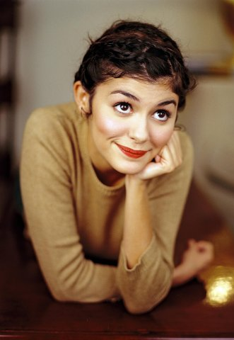
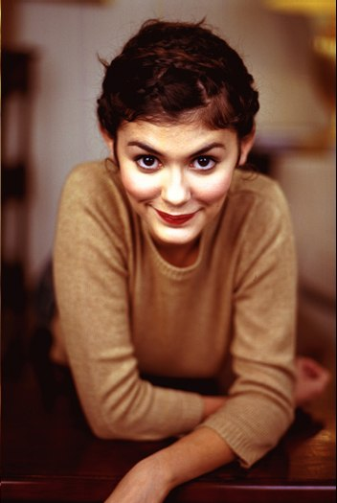
Одрі закінчила музичну школу по класу фортепіано і гобоя. Добре знає німецьку мову і розмовляє англійською.

Slide 4
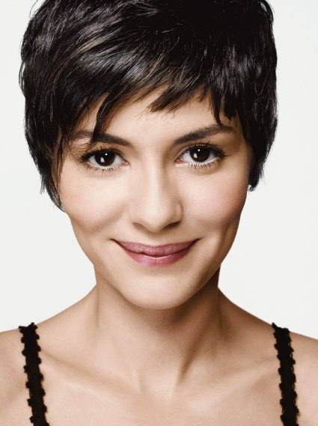
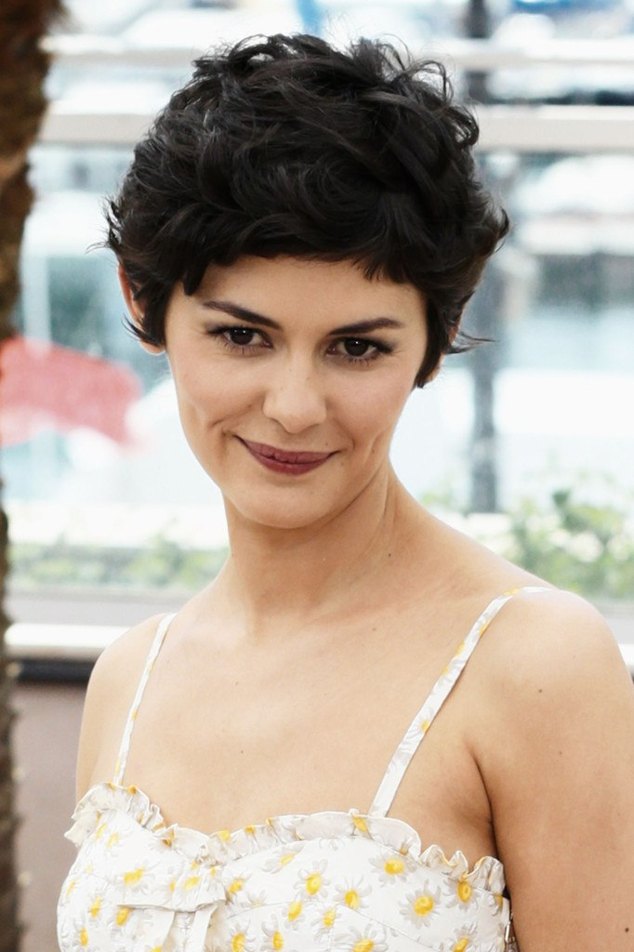
Свою першу роль зіграла у фільмі «Серце мішені» (1996), після чого виконала кілька невеликих ролей у фільмах і серіалах

Slide 5

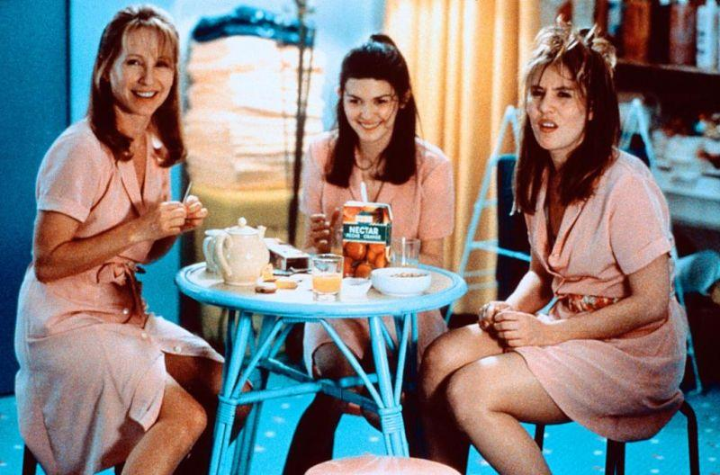
У 1998 році вона перемогла в конкурсі юних обдарувань. Перемога принесла їй першу помітну роль в кіно - « Салон краси "Венера"» 1999р. Після цього фільму її кар'єра стала стрімко розвиватися.

Slide 6









Фільмографія
"Распутники"
«Взмах крыльев мотылька»
"Любит - не любит"
"Испанка"
"Долгая помолвка"
«Красотки»
"Роковая красотка"
"Нежность"
"Китайская головоломка"

Slide 7



«Амелі» «Коко Шанель» «Код да Вінчі»

Slide 8



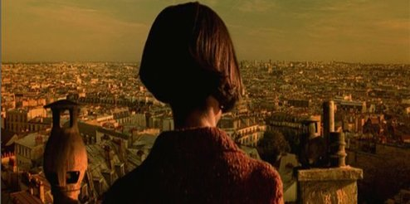
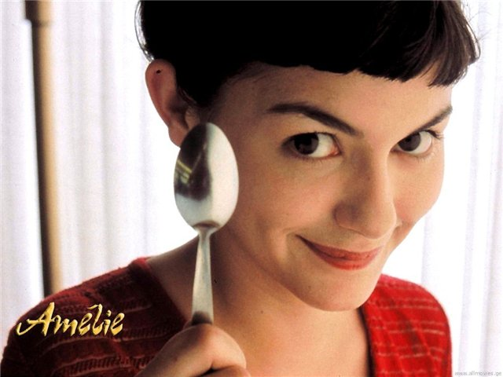
«Амелі»

Slide 9


Slide 10
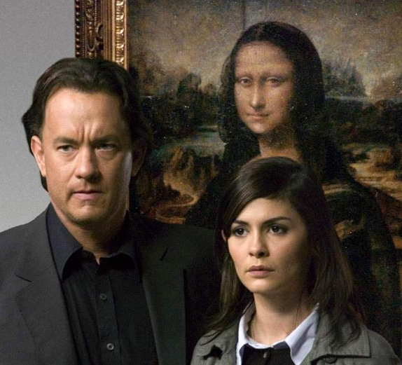
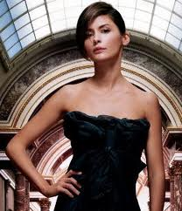
Наступною її великою роллю, стала головна жіноча роль у фільмі 2006 року « Код да Вінчі», в якому Тоту знялася з Томом Хенксом

Slide 11
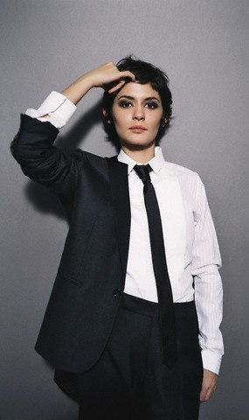
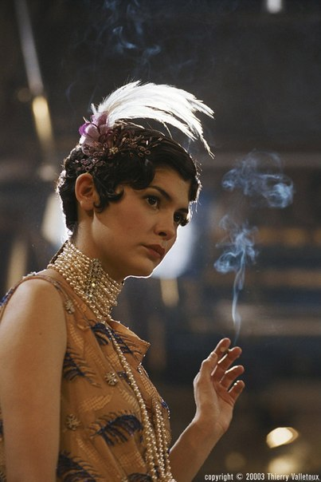
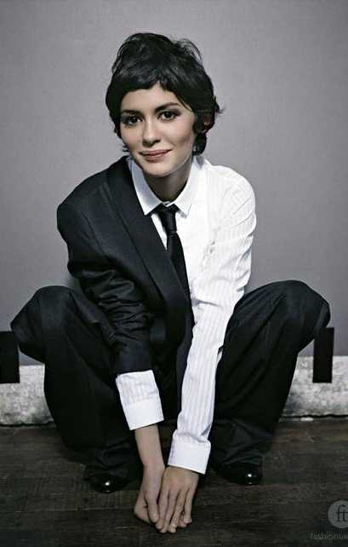
У 2009 році зіграла легенду моди Коко Шанель в повнометражному фільмі-біографії « Коко до Шанель» (Coco avant Chanel). А згодом стала обличчям марки французьких парфумів Chanel No.5, змінивши Ніколь Кідман.

Slide 12
Призи та номінації
1998 - « Канал + » назвав її «найбільш перспективною актрисою » французького кіно
2000 - Приз найкращій молодій актрисі на 9- му фестивалі молодих акторів кіно в Безьер
Премія « Сезар » у категорії « найперспективніша актриса» за фільм «Салон краси" Венера "»
2001 - Приз ювелірної фірми Chopard і журналу Studio в категорії «Відкриття 2001 року» ( «Амелі» )
Номінація на премію європейського кіно в категорії « найкраща європейська актриса » (« Амелі» )
Номінація на премію «Золотий глобус » (« Амелі» )
2002 - Номінація на премію « Сезар» 2002 року в категорії «краща актриса » (« Амелі» )
Премія «Люм'єр » кращій актрисі 2002 ( «Амелі» )
2005 - Номінація на премію « Сезар» 2005 року в категорії « Краща жіноча роль » (« Довгі заручини » )
2009 - Номінація на премію BAFTA за кращу жіночу роль (« Коко до Шанель » )
Номінація на премію « Сезар» за кращу жіночу роль (« Коко до Шанель » )

Slide 13
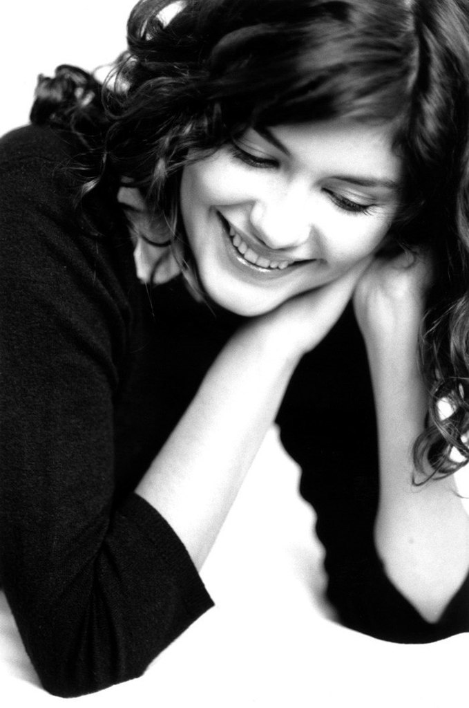
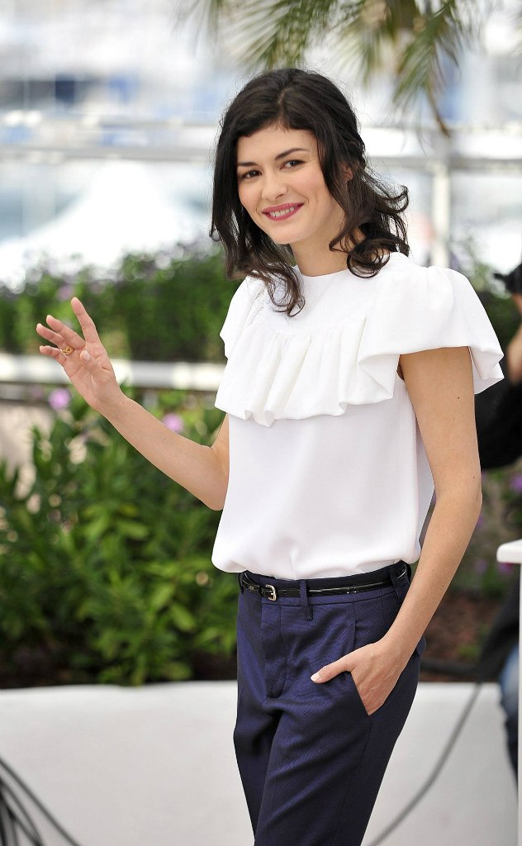
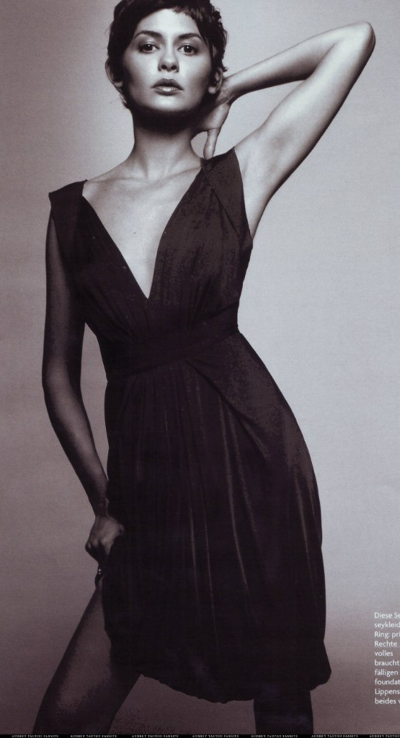
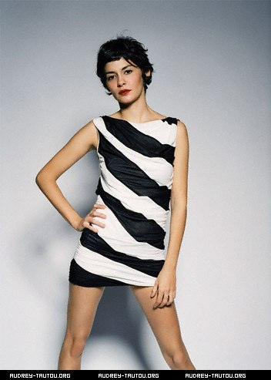
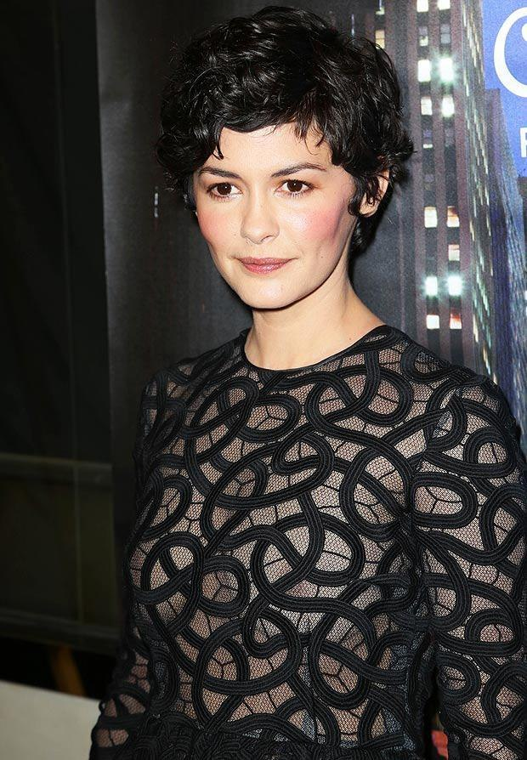
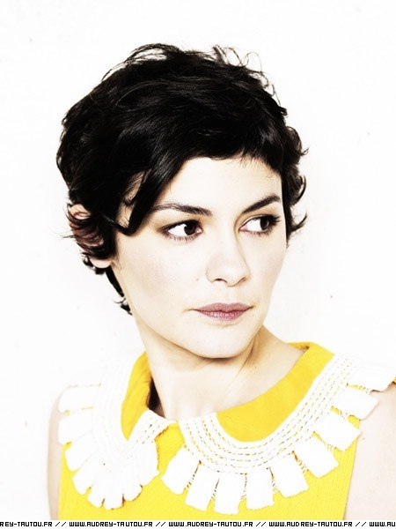

Slide 14
Дякую за увагу!
Презентацію виконала учениця 11-В класу Фурман Іванна

